Slide 1
자전거 이용량(외출량) 예측
빅 데이터 학과
20145147
이민우

Slide 2
목차
개요
문제 설명
전처리 방법
특징 추출
학습 및 평가
결론 및 한계

Slide 3
개요
3 / 14
 | 시스템 A | 시스템 B | 시스템 C | 시스템 D
문제 | 자전거 사용량 예측
데이터 클리닝 | 빠진 값 채우기 정규화 인코딩 | 빠진 값 채우기 정규화 인코딩 | 빠진 값 채우기 정규화 인코딩 | 빠진 값 채우기 정규화 인코딩
특징 추출 | 17개 특징 제거 7개 특징 추가 | 17개 특징 제거 7개 특징 추가 | 17개 특징 제거 7개 특징 추가 | 17개 특징 제거 7개 특징 추가
학습 | LinearRegression | DecisionTree | ReandomForest | SGDRegressor
평가 | RMSE(학습) : 4951.755 RMSE(시험) : 5415.90 | RMSE(학습) : 0 RMSE(시험): 3088.774 | RMSE(학습) : 1302 RMSE(시험) : 3056.4091 | RMSE(학습) : 5117 RMSE(시험) : 4716

Slide 4
문제 설명
4 / 14
주제: 외출량 예측
지하철
대표적 외출과 관련된
데이터셋
버스

Slide 5
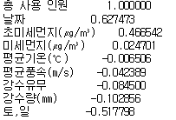
문제 설명
하지만 지하철과 버스는 고정 이용인원(출근)
때문에 큰 영향을 받지 않음
지하철
따라서 서울시가 제공하는 데이터 중
기상과 가장 밀접한 관련이 있다고
생각하는 자전거(따릉이) 이용량을 선택하였습니다.

Slide 6
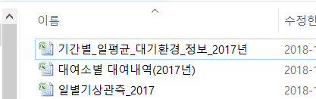
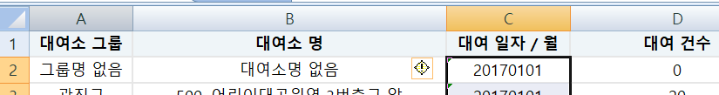
데이터 셋 설명
대기환경
기상 관측
대여 내역

Slide 7
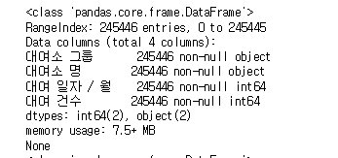
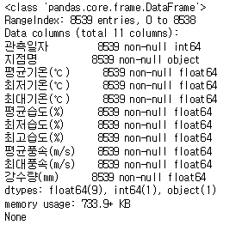
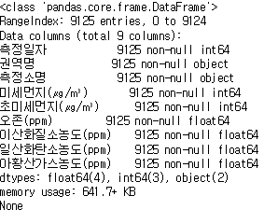
데이터 셋 설명
각각 파일의 정보
기상정보
대기환경
대여소

Slide 8
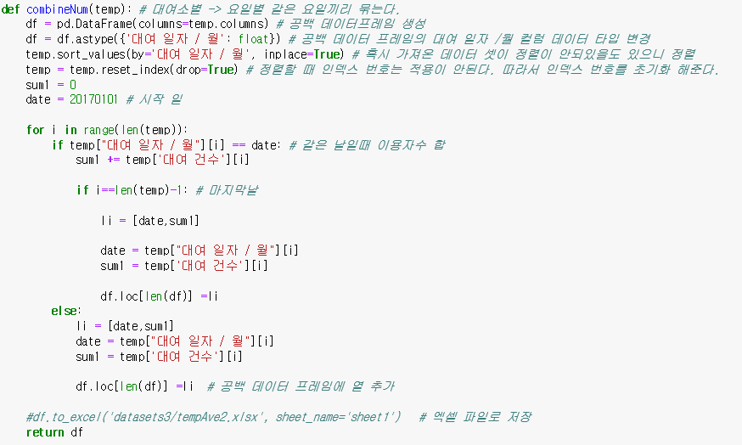
데이터 셋 통합 및 전처리
8 / 14
대여량
데이터 셋
대여소 별 대여건수 -> 일별 평균 대여 건수
범주형- -> 수치형
각각의 데이터 셋에서 불필요하다고 느끼는 특성 제거 후 통합 (효율적)

Slide 9
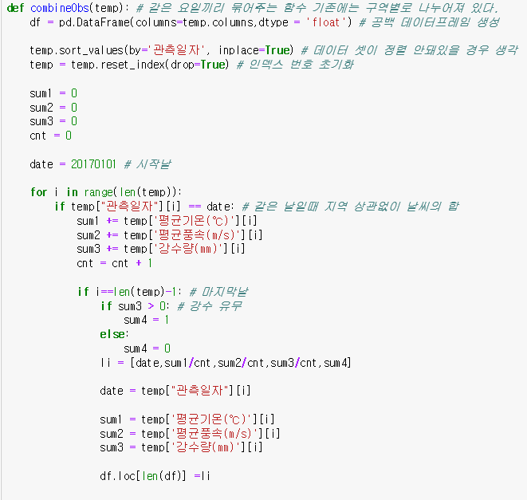
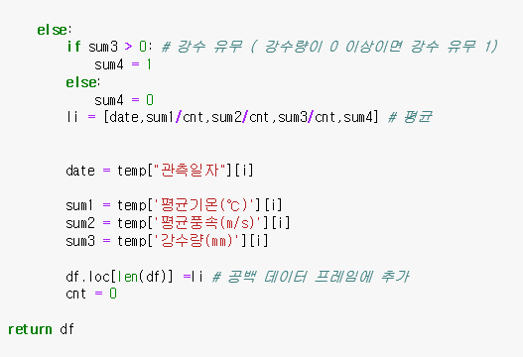
데이터 셋 통합 및 전처리
9 / 14
기상관측
데이터 셋
평균 기온 , 평균 풍속 , 강수량 제외 드롭
지점별 날씨 -> 일별 날씨
날짜 별 통합
각각의 데이터 셋에서 불필요하다고 느끼는 특성 제거 후 통합 (효율적)

Slide 10
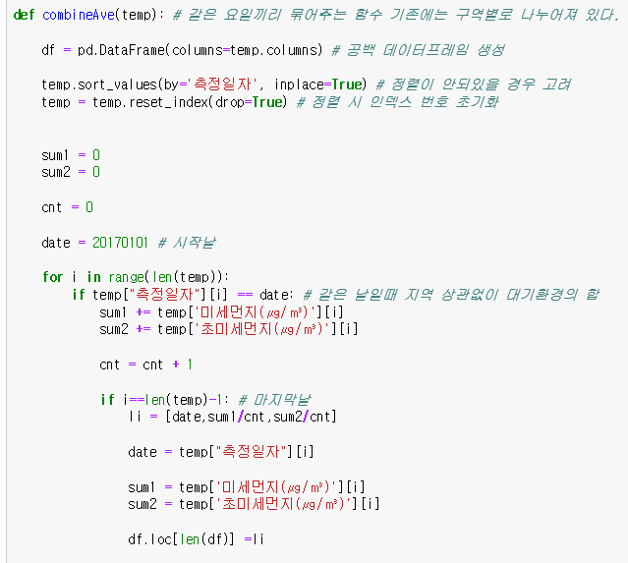
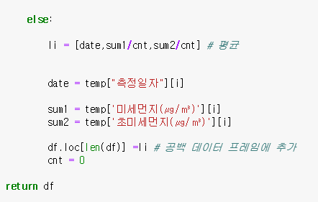
데이터 셋 통합 및 전처리
10 / 14
대기환경
데이터 셋
사람들이 관심을 갖는
미세먼지와 초 미세먼지를 제외한 특성 드롭
관측소 별 환경 - > 일별 환경
날짜 별 통합

Slide 11
데이터 셋 통합 및 전처리
11 / 14
데이터 셋 통합
총 데이터 셋
기상정보
대기환경
자전거
대여소
별 대여량
날짜 매칭
날짜 매칭
서울시 열린 데이터 광장에서 다운받아 사용하였습니다..

Slide 12
데이터 셋 통합 및 전처리
12 / 14
해당 날짜에 대한 데이터가 있을 시 결측값은 없었습니다.
하지만 날짜 자체가 없는 경우 존재
기상의 특성상 평균이나 중간 값으로 대체는 좋지 않다고 생각하였습니다.
따라서 날짜가 없을 때 처리하는 함수를 만들어 그 전날 기상환경으로 채웠습니다.

Slide 13
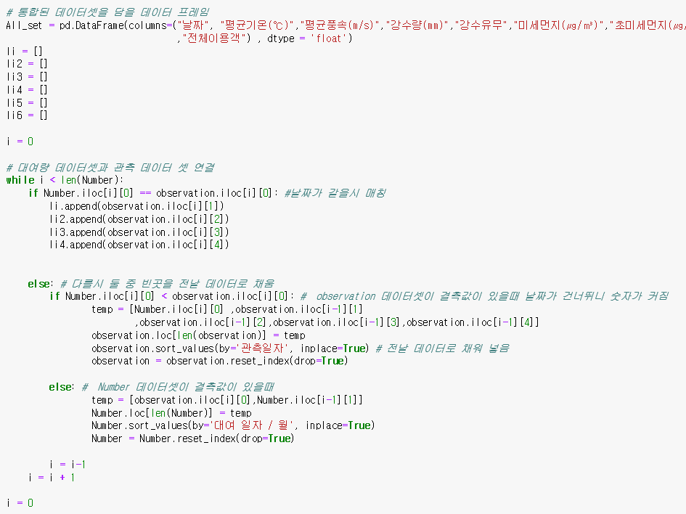
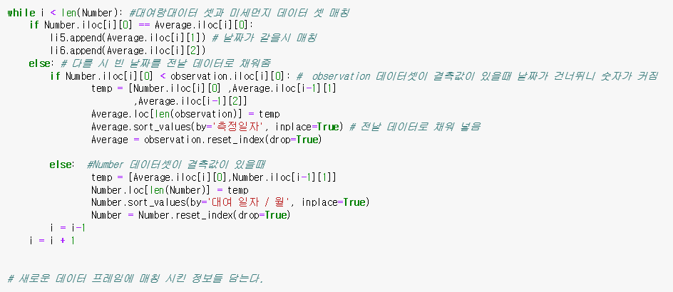
데이터 셋 통합 및 전처리
13 / 14

Slide 14
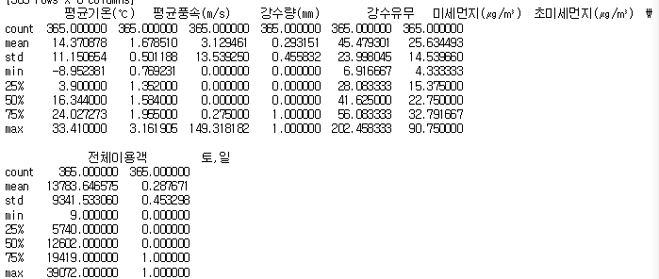
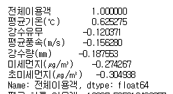
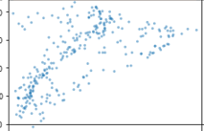
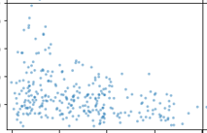
데이터 셋
14 / 14
최종
데이터

Slide 15
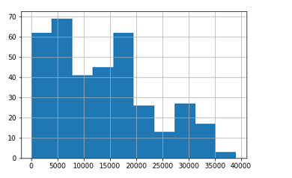
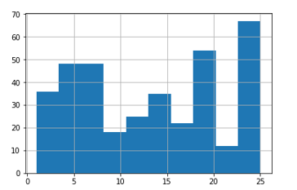
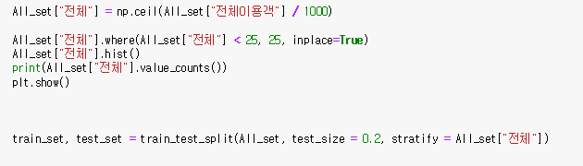
데이터 셋 통합 및 전처리
15 / 14
계층적 샘플링

Slide 16
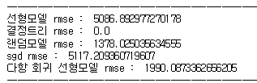





학습 및 평가
16 / 14
train
교차 검증 결과
선택
선형 모델
다항 선형 회귀
결정 트리
SGD
랜덤 포레스트

Slide 17
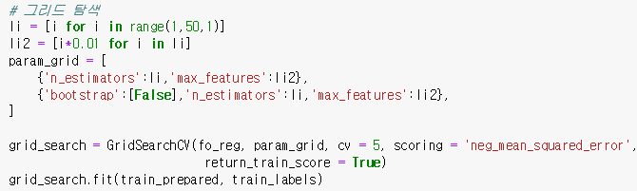

학습 및 평가
17 / 14
그리드 탐색
Random
Forest
Final
model
좋은 결과 아님

Slide 18
결론 및 한계점
18 / 14
서울시 공공자전거 시행일
2015/09/19
데이터 셋 선정의 문제
(샘플 수 부족)
회귀 모델 부적합
(과대 적합)

Slide 19
감사합니다

